Slide 1

BÁO CÁO
LẬP TRÌNH DI ĐỘNG 2
APP
CÔNG THỨC NẤU ĂN
GVHD: Trương Bá Thái
Thành Viên:
Đỗ Minh Văn
Đặng Phương Linh
Nguyễn Thị Mỹ Ái
Nguyễn Ngọc Sơn
Lê Minh Vũ

Slide 2
Nội Dung:
Giới Thiệu App
Các Chức Năng Trong Chương Trình
Chạy Demo App

Slide 3
Giới Thiệu
App được xây dựng nhằm ứng dụng những kiến thức đã học về Android nâng cao trong quá trình học Lập Trình Di Động 2. Giúp sinh viên hiểu sâu và thực hành tốt những kiến thức được học trong môn này để hoàn thành tốt Project kết thúc môn học.
App nhằm đáp ứng nhu cầu nấu ăn của người dùng, đặc biệt là nội trợ có thể xem các công thức mới để chế biến các món ăn ngon cho gia đình.

Slide 4
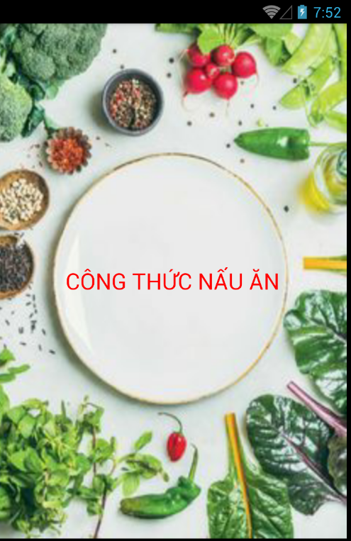
CÁC CHỨC NĂNG TRONG CHƯƠNG TRÌNH
Màn Hình Splash
Màn hình chào hiển thị trong 3 giây và chuyển sang màn hình Trang Chủ

Slide 5
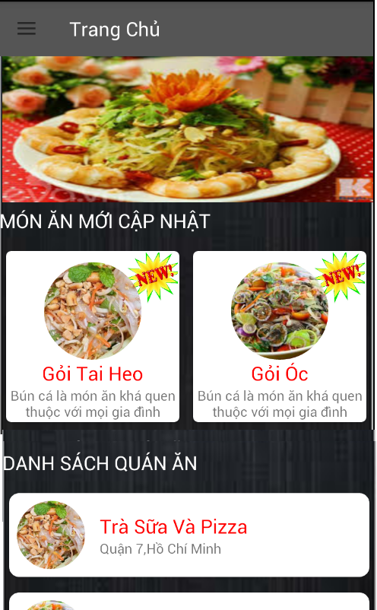
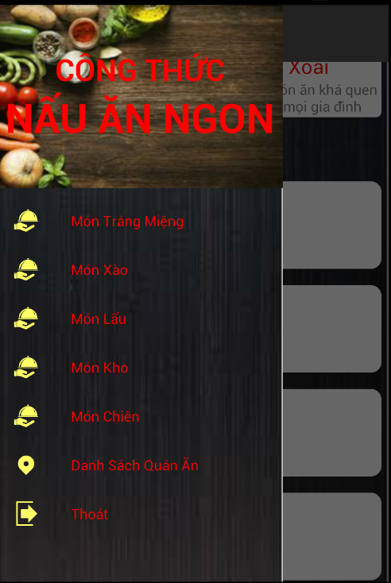
Màn Hình Trang Chủ
Hiển thị danh sách món ăn
Hiển thị danh sách các quán ăn
Hình ảnh giới thiệu các món ăn
Navigation hiển thị danh mục các món ăn
Animation tạo chuyển động
giữa các hình ảnh, item trong recyclerview

Slide 6
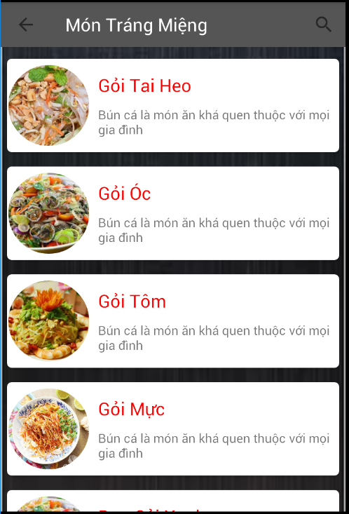
Màn Hình Danh Sách Món Ăn
Màn hình gồm:
Recyclerview kết hợp cardview hiển thị danh sách các món ăn theo mục được chọn trong navigation.
-Hiển thị hình ảnh món ăn
-Hiển thị tên món ăn
-Hiển thị mô tả ngắn của món ăn đó
Animation khi load dữ liệu mới

Slide 7
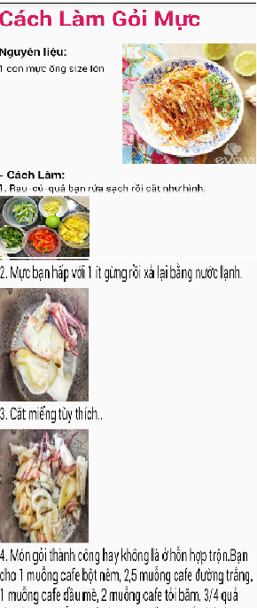
Màn Hình Chi Tiết Món Ăn
Màn hình gồm:
Scollview hiển thị tất cả dữ liệu
Hiển thị tên món ăn
Các bước thực hiện món ăn
Hình ảnh hiển thị món ăn và các bước làm món ăn đó

Slide 8
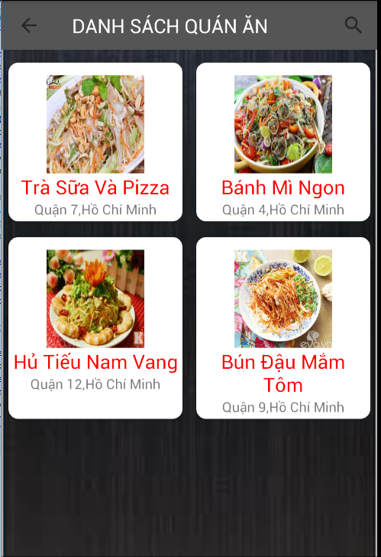
Màn Hình Danh Sách Quán Ăn
Màn hình gồm:
Recyclerview hiển thị danh sách các quán ăn
Cardview hiển thị từng item
Tên quán ăn
Địa chỉ quản ăn

Slide 9
Màn Hình Chi Tiết Quán Ăn
Màn hình gồm:
Scollview hiển thị tất cả dữ liệu
Hiển thị tên quán ăn
Địa chỉ quán ăn
Giờ mở cửa của quán
Một số hình ảnh của quán

Slide 10
THANK YOU
FOR
WATCHING

